Slide 1
МУЛТИМЕДИЈАЛНИ ТЕСТ 2024
-национални ниво-

Slide 2
Упутство за израду ММТа
Пред Вама је мултимедијални тест. Састоји се од 40 питања из различитих области географије
Сваки слајд са питањем биће видљив 40 секунди. По завршетку последњег 40. питања, слајдови ће поново бити видљиви по 5 секунди
Дозвољено је заокружити само један одговор. Након заокруживања хемијском оловком, НЕМА ВИШЕ ИСПРАВКИ!!!
Желимо Вам успешан и срећан рад

Slide 3
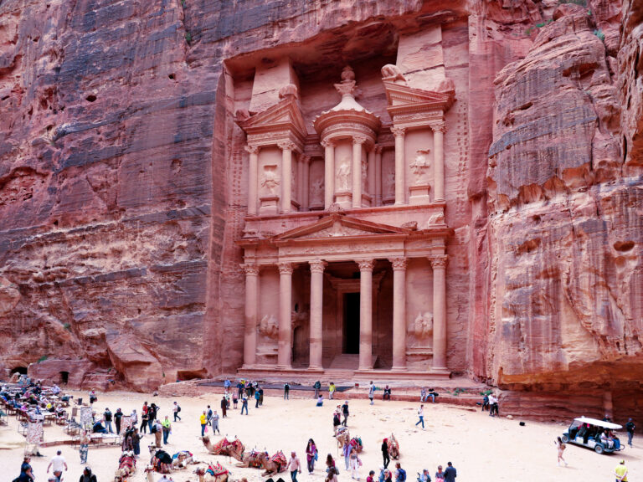
1. Како се зове локалитет са фотографије?
А) Петра
Б) Ангкор Ват
В) Ласа
Г) Вавилон

Slide 4
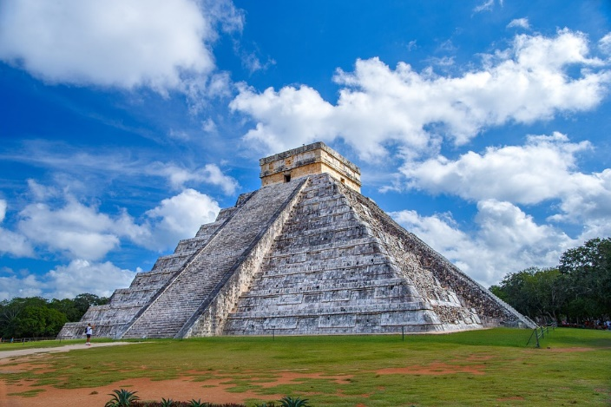
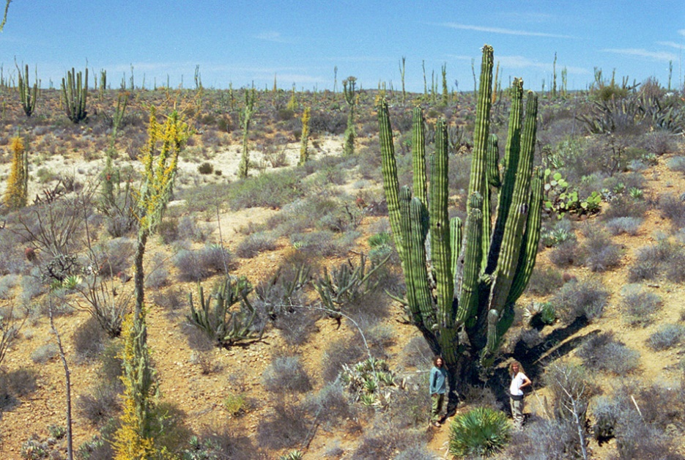
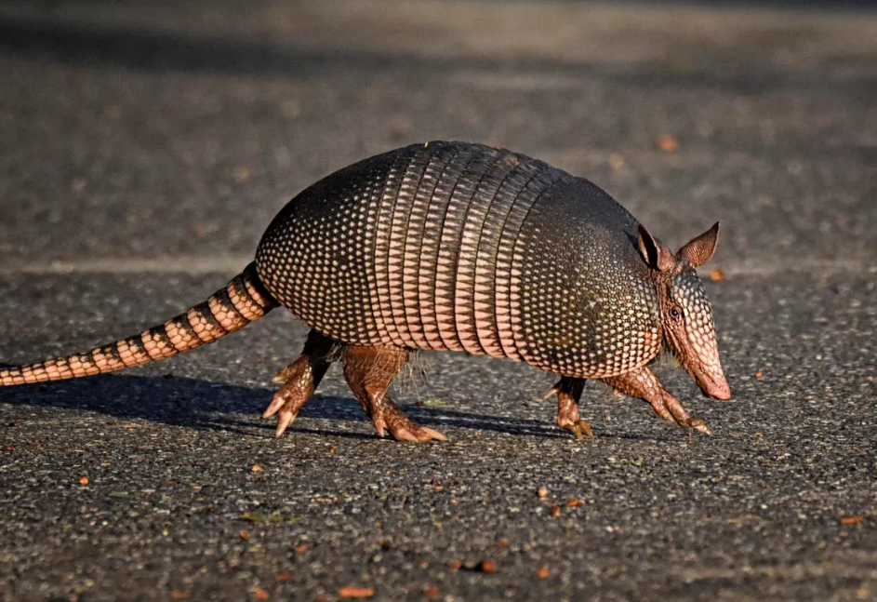
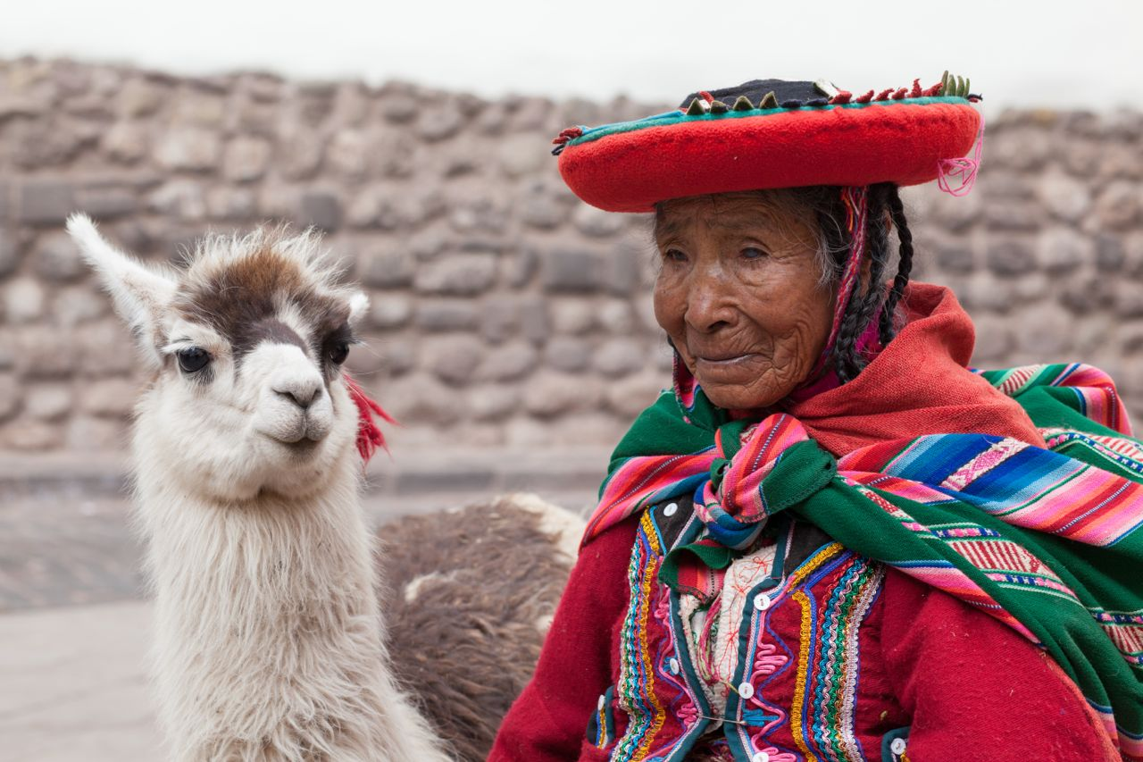
2. Избаци уљеза:
А) Б)
В) Г)

Slide 5
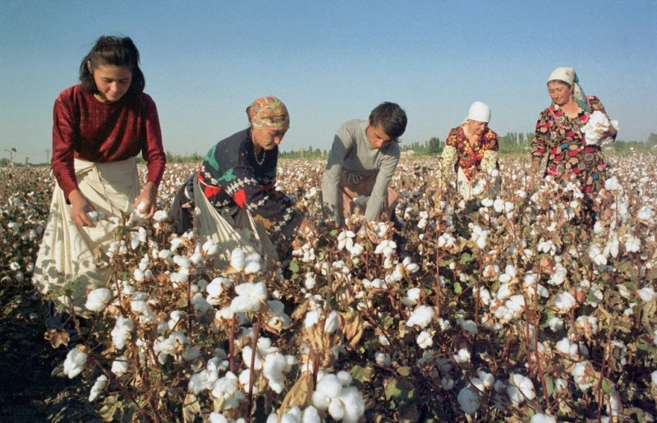
3. Један од највећих светских произвођача културе са слике је:
А) Таџикистан
Б) Узбекистан
В) Авганистан
Г) Азербејџан

Slide 6
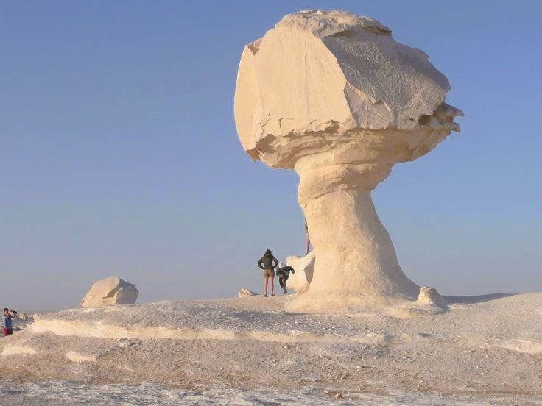
4. Рељефни облик са фотографије настао је радом:
А) Крашке ерозије
Б) Еолске ерозије
В) Абразије
Г) Тектонике

Slide 7
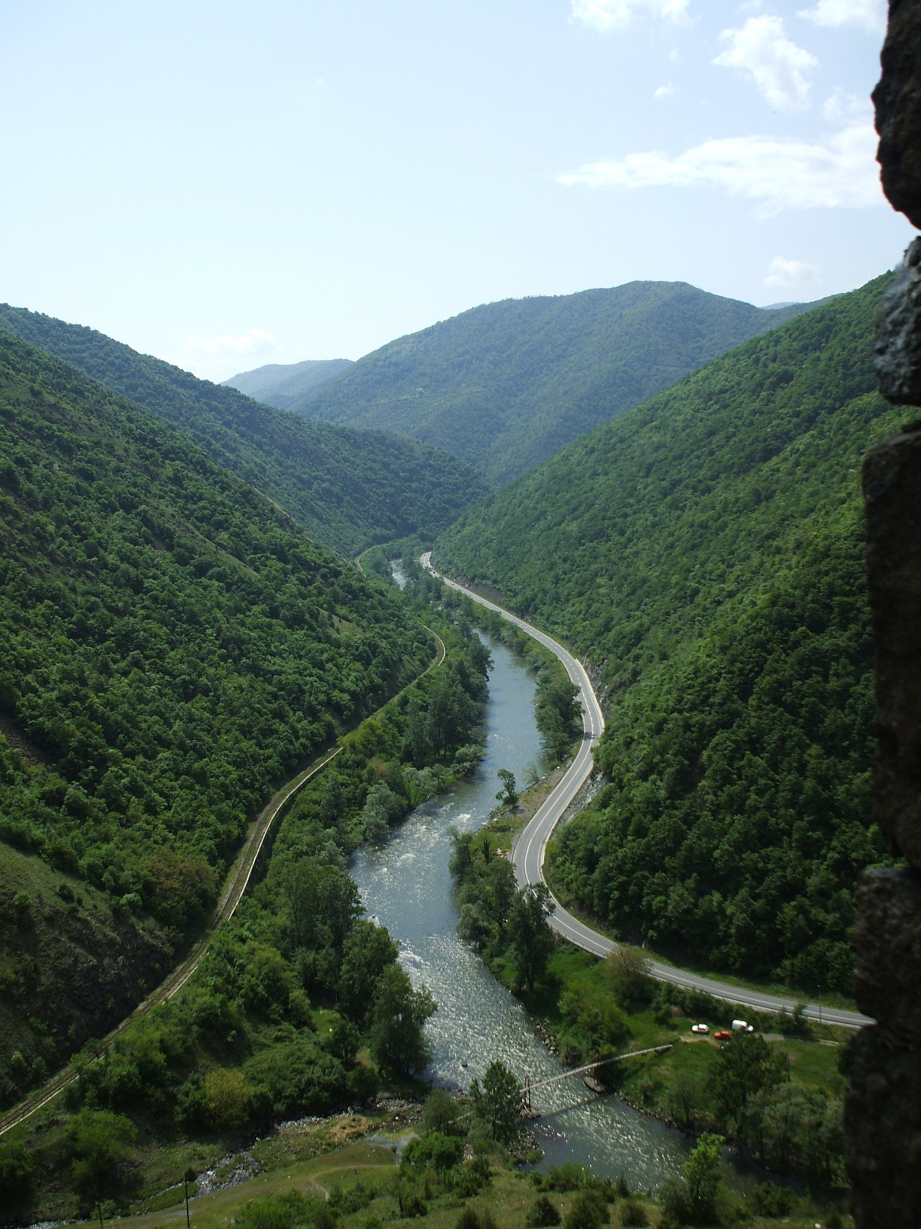
5. Са тврђаве Маглич пружа се поглед на долину:
А) Западне Мораве
Б) Лима
В) Ибра
Г) Велике Мораве

Slide 8
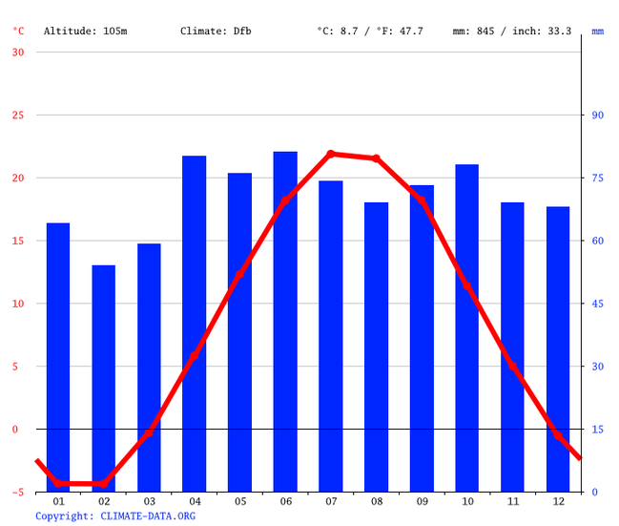
6. Клима-дијаграм одговара једном од понуђених градова :
А) Торонто
Б) Ванкувер
В) Њујорк
Г) Њу Орлеанс

Slide 9
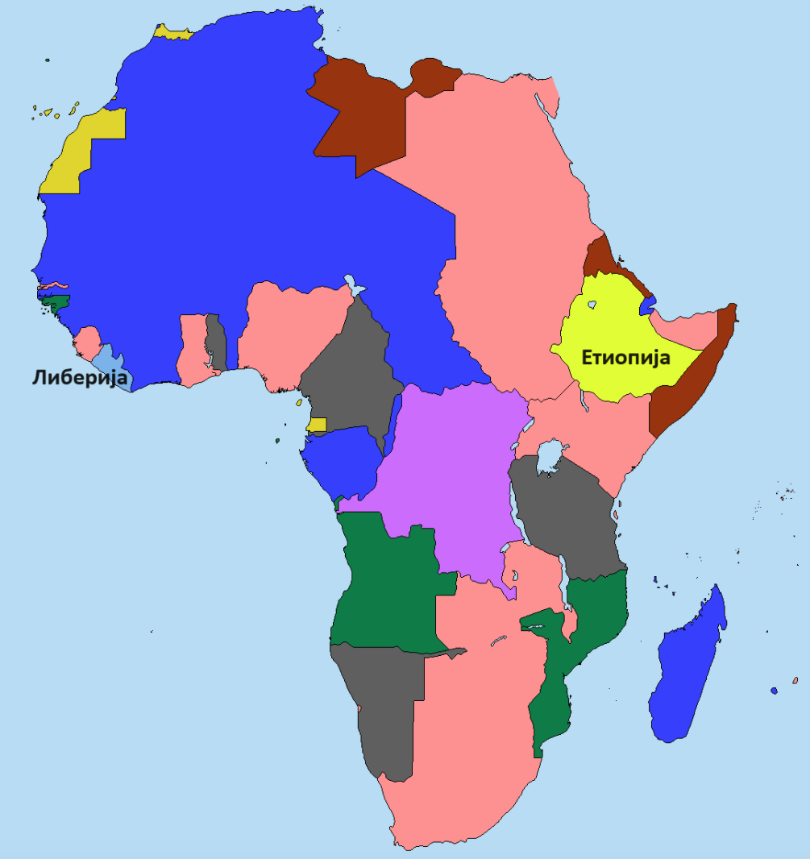
7. Карта приказује:
А) Етничке групе
Б) Војне савезе
В) Некадашњу
колонијалну
поделу
Г) Верске групе

Slide 10
8. Ако брод плови на релацији између држава чије су заставе приказане, он мора да прође кроз:
А) Тајвански пролаз
Б) Малајски пролаз
В) Мореуз Баб-ел-Мандеб
Г) Суецки канал

Slide 11
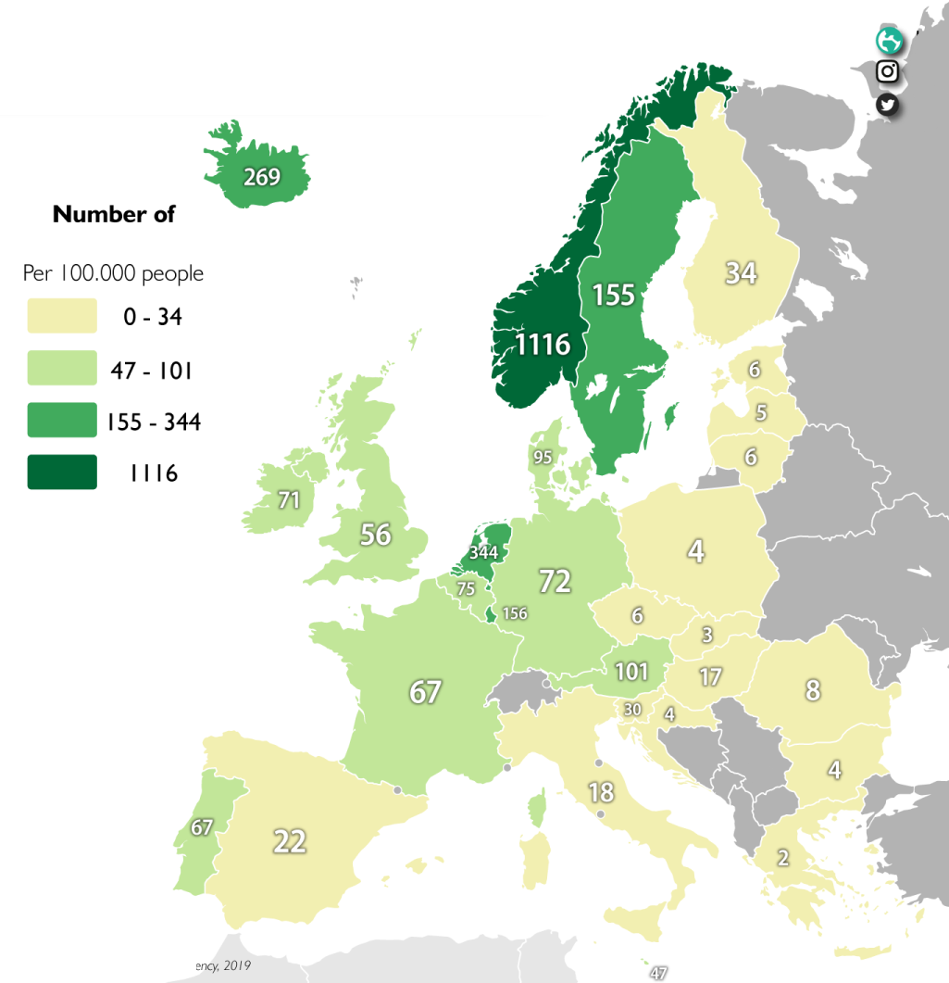
9. На карти је представљена заступљеност (на 100 000 становника):
А) Електричних аутомобила
Б) Хектара под четинарима
В) Грла оваца
Г) Ветрогенератора

Slide 12
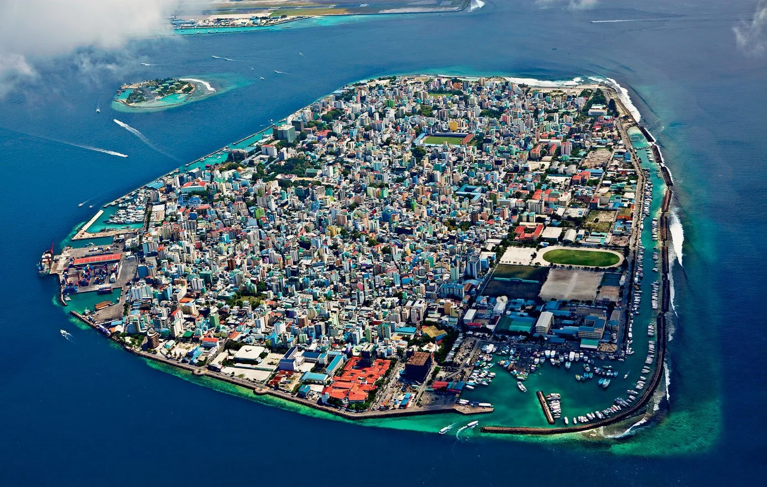
10. На фотографији је град:
А) Абу Даби
Б) Сингапур
В) Доха
Г) Мале

Slide 13
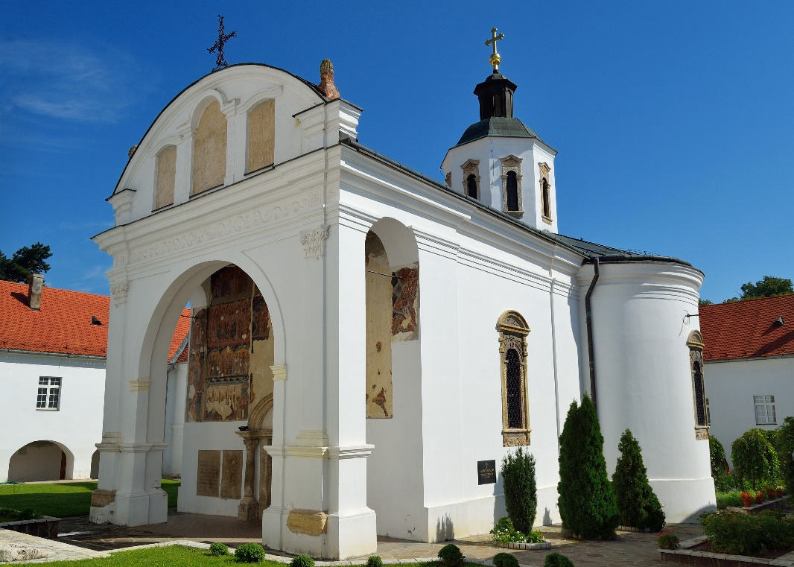
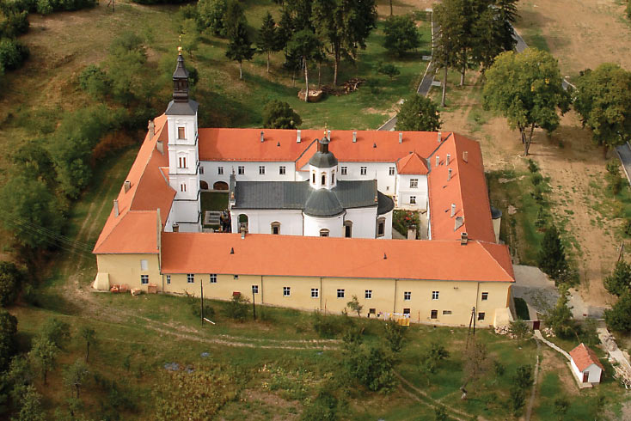
11. Манастир са фотографија налази се на падинама:
А) Златибора
Б) Фрушке горе
В) Цера
Г) Рудника

Slide 14
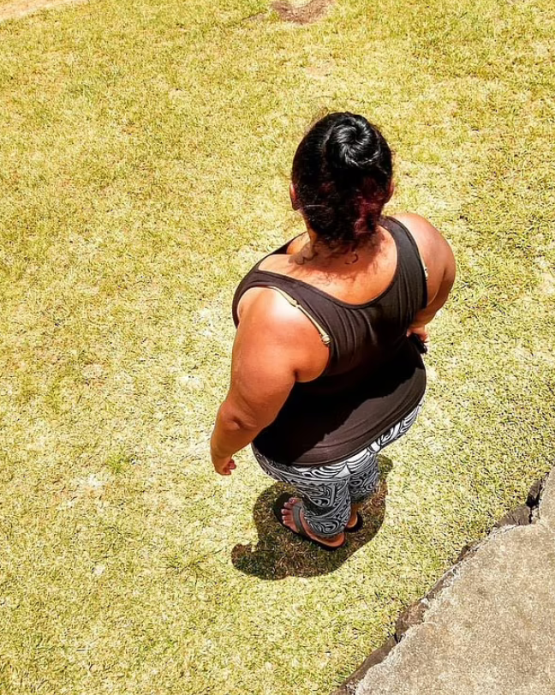
12. Фотографија је настала у централној Аустралији у подне:
А) 22. јуна
Б) 22. децембра
В) 21. марта
Г) 23. септембра

Slide 15
13. Поређај државе према правилном редоследу њихових застава, идући од запада према истоку:
А)
Б)
В)
Г)

Slide 16
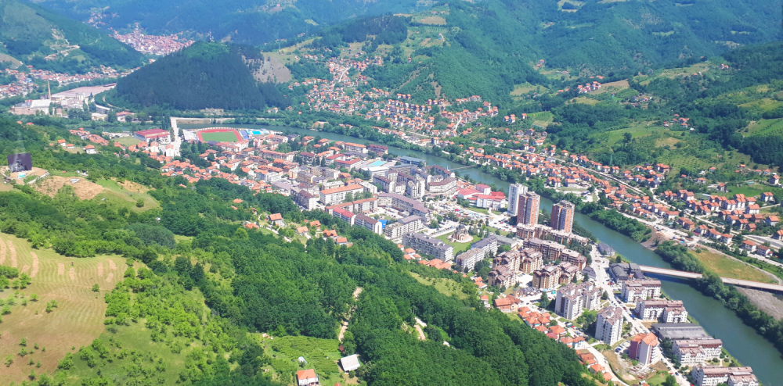
14. На фотографији је приказан град:
А) Бор Б) Смедерево
В) Краљево Г) Прибој

Slide 17
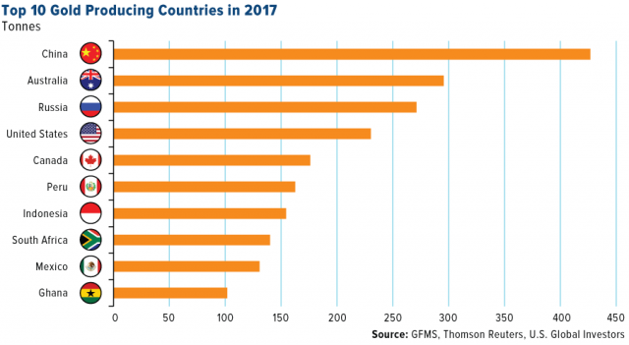
15. Графикон представља 10 највећих светских произвођача:
А) Дијаманата
Б) Сребра
В) Платине
Г) Злата

Slide 18
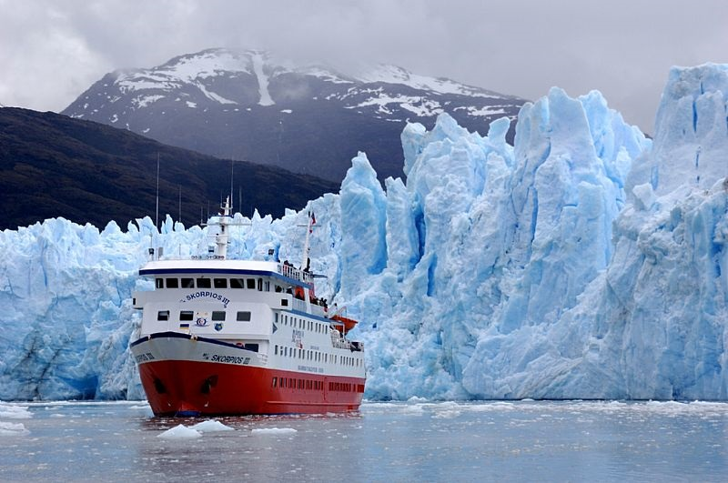
16. Фотографија је настала на територији:
А) Новог Зеланда
Б) Чилеа
В) Перуа
Г) Шведске

Slide 19
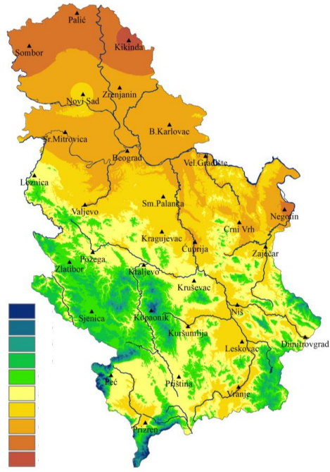
17. На карти је зеленом и плавом бојом представљен просторни размештај:
А) Ливада и пашњака
Б) Шума
В) Највећих годишњих
количина падавина
Г) Сеизмички најтруснијих
терена

Slide 20
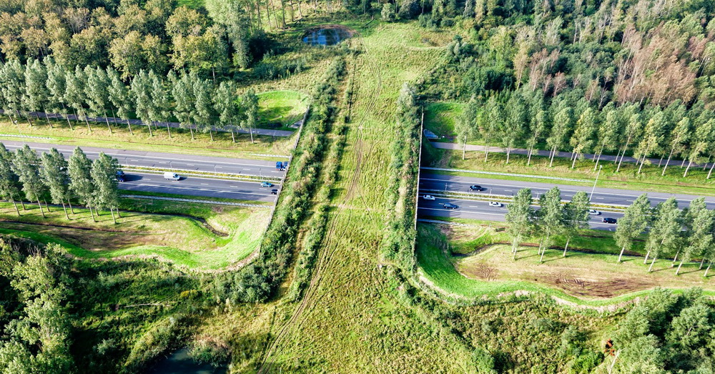
18. Објекат са слике намењен је превасходно за:
А) Спорт и рекреацију
Б) Заштиту од буке
В) Унапређење естетске вредности пејзажа
Г) Кретање животиња

Slide 21
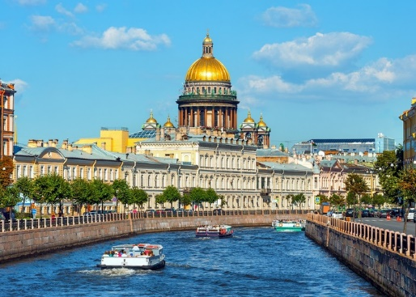
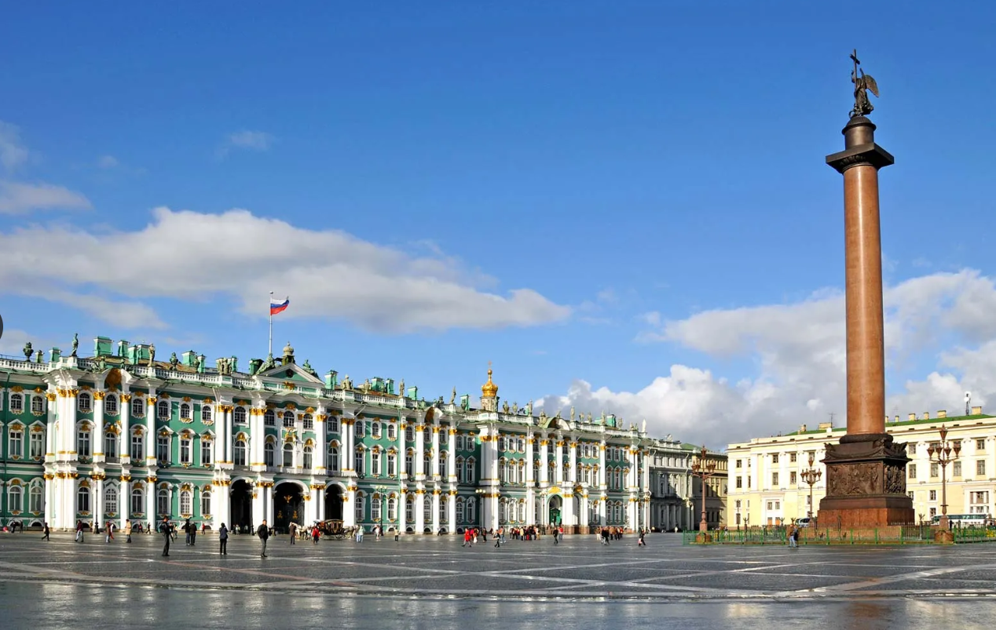
19. Град са фотографија
налази се на обали:
А) Руског залива
Б) Финског залива
В) Ботничког залива
Г) Ришког залива

Slide 22
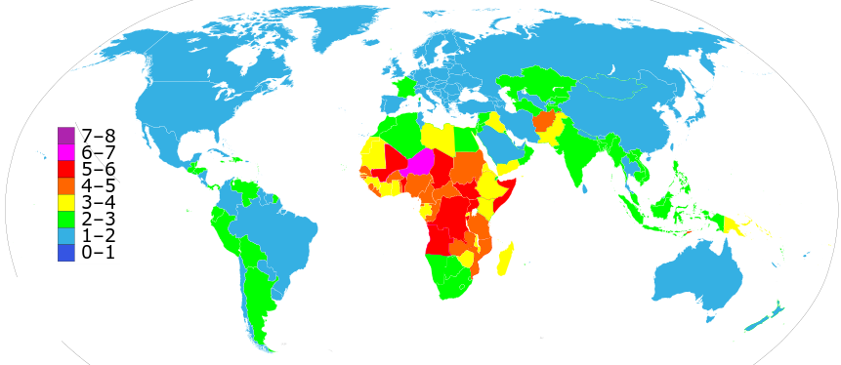
20. На карти су приказане просечне вредности:
А) Стопе наталитета
Б) Стопе морталитета
В) Стопе фертилитета
Г) Стопе природног прираштаја

Slide 23
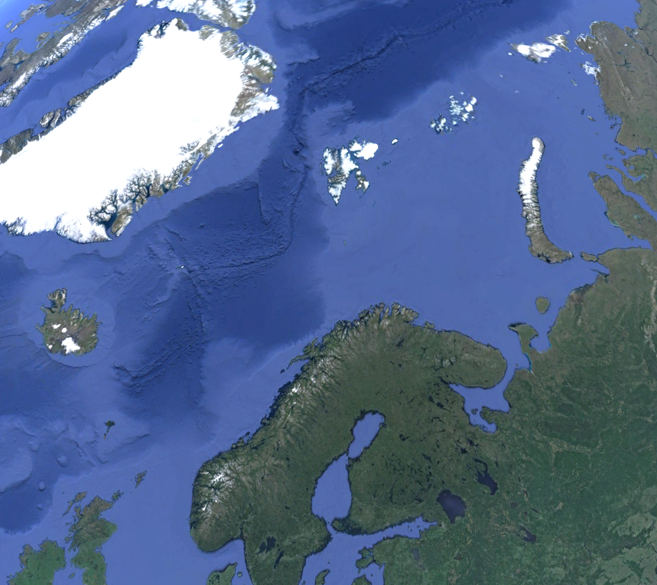
21. Шта је означено на сателитском снимку?
А) Шетландска острва
Б) Фарска острва
В) Свалбард
Г) Нова Земља

Slide 24
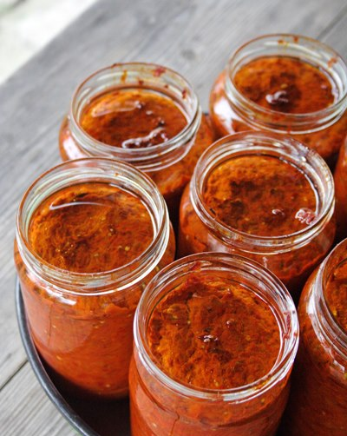
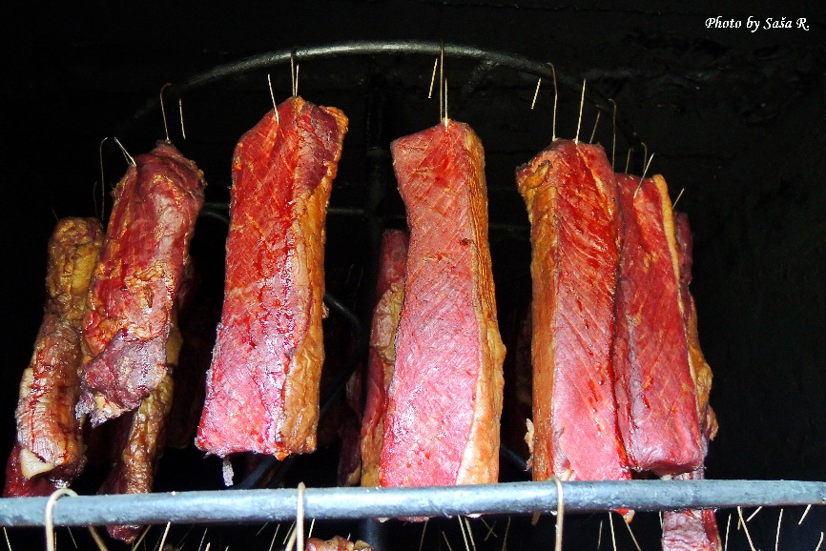
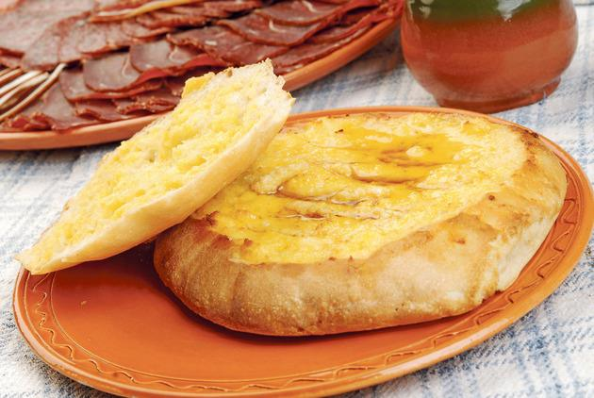
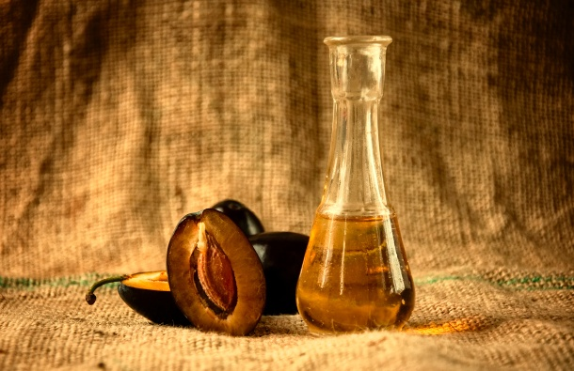
22. Избаци уљеза:
А) Б)
В) Г)

Slide 25
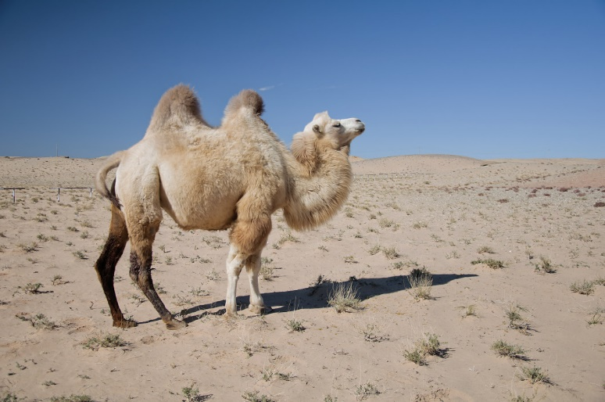
23. Животињу са фотографије можемо видети у:
А) Пустињи Гоби
Б) Сахари
В) Атаками
Г) Пустињи Намиб

Slide 26
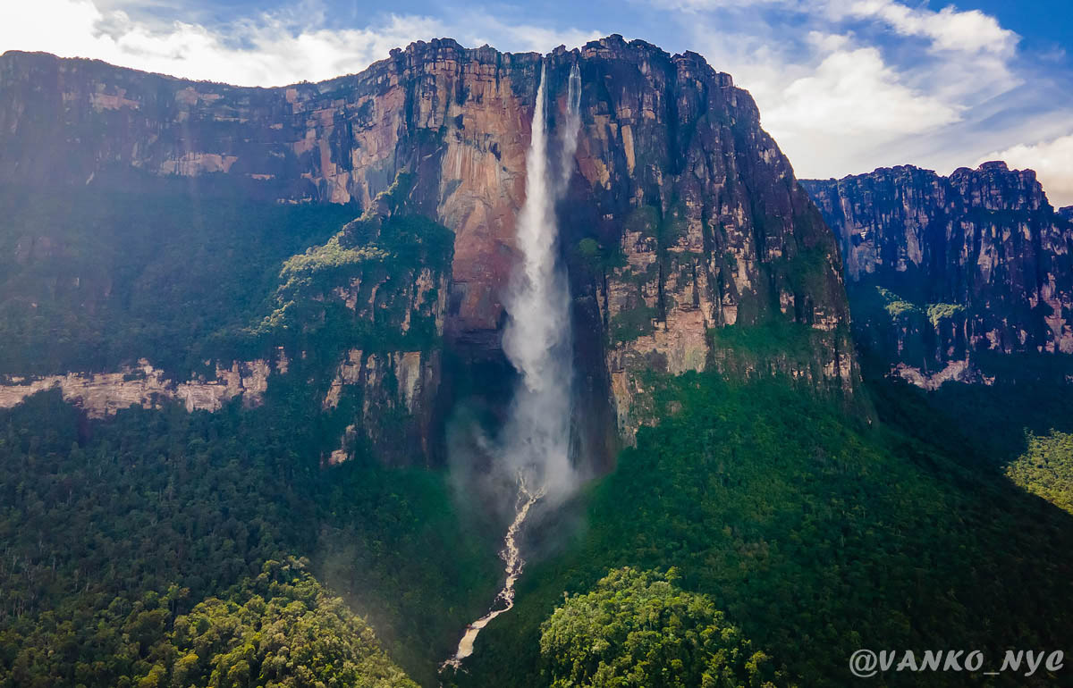
24. Главни фактор настанка водопада са слике је:
А) Флувијална ерозија
Б) Флувијална акумулација
В) Крашка ерозија
Г) Тектоника

Slide 27
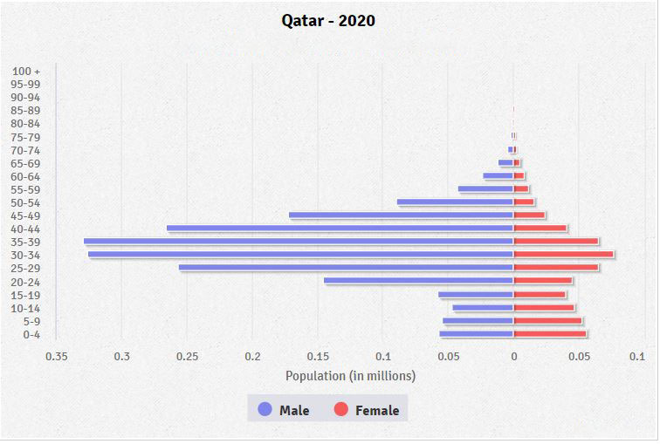
25. Уравнотежена полна структура Катара (2020) је нарушена услед:
А) Емиграције женског ст. Б) Досељавања избеглица
В) Досељавања страних радника Г) Смртности жена
М Ж

Slide 28
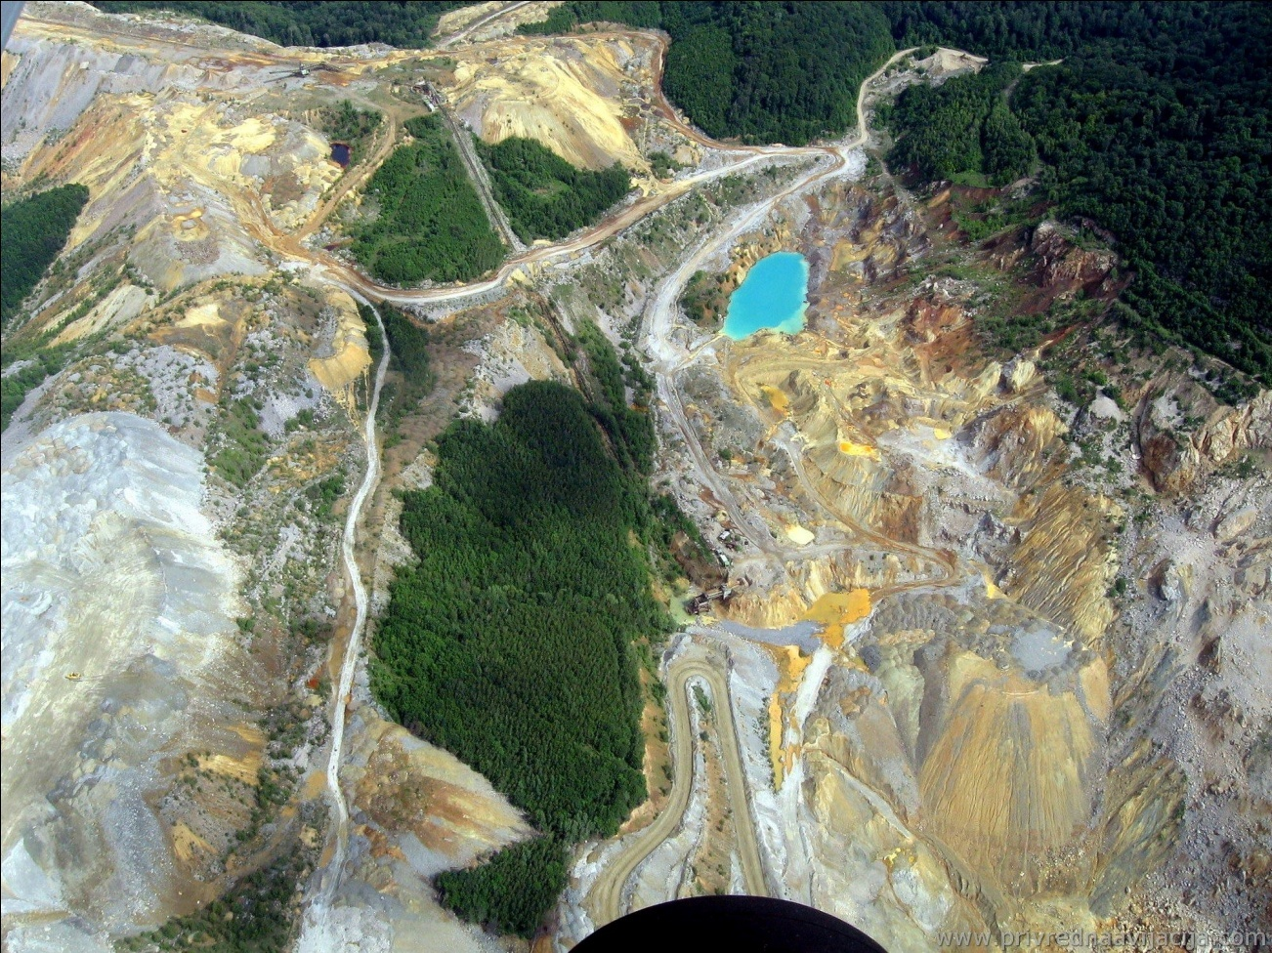
26. Пејзаж са фотографије настао је захваљујући:
А) Крчењу шуме
Б) Обради земљишта
В) Рударству
Г) Земљотресу

Slide 29
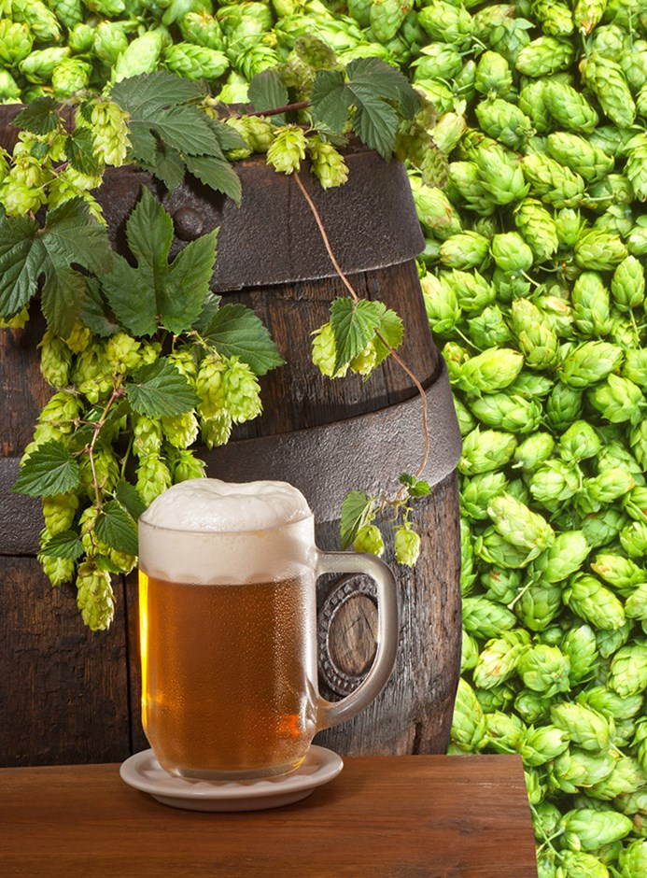
27. Култура са слике највише се узгаја у околини:
А) Зајечара
Б) Бачког Петровца
В) Београда
Г) Ваљева

Slide 30
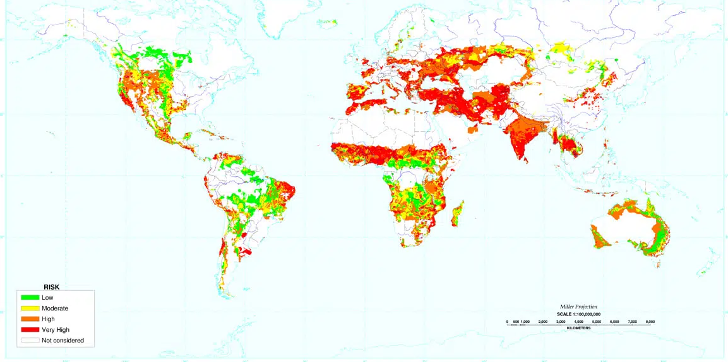
28. На карти је приказан степен угрожености од:
А) Аерозагађења Б) Псеудоурбанизације
В) Дезертификције Г) Маларије

Slide 31
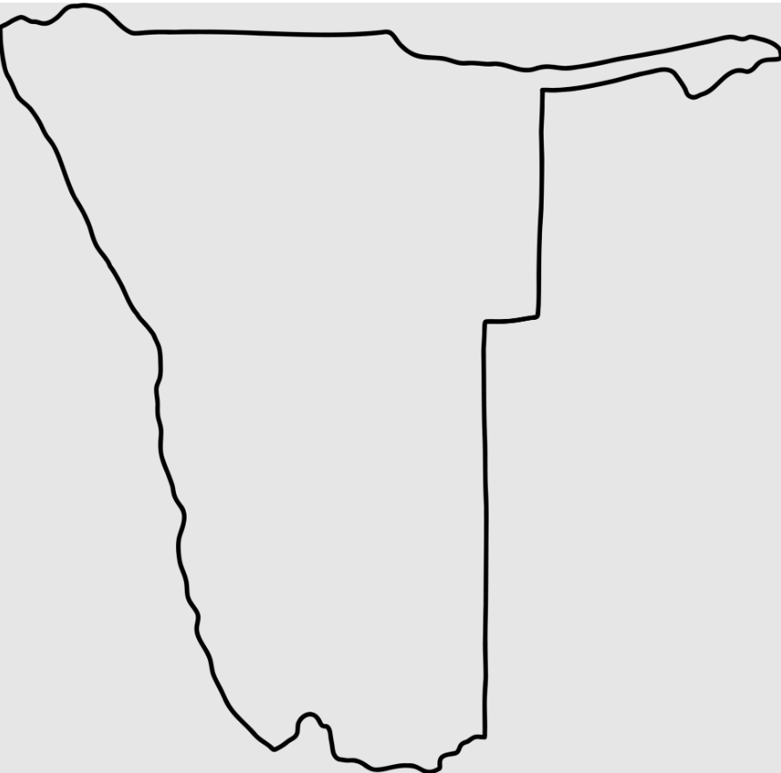
29. Држава, чије су контуре приказане, не граничи се са:
А) Јужноафричком р.
Б) Боцваном
В) Анголом
Г) Мозамбиком

Slide 32
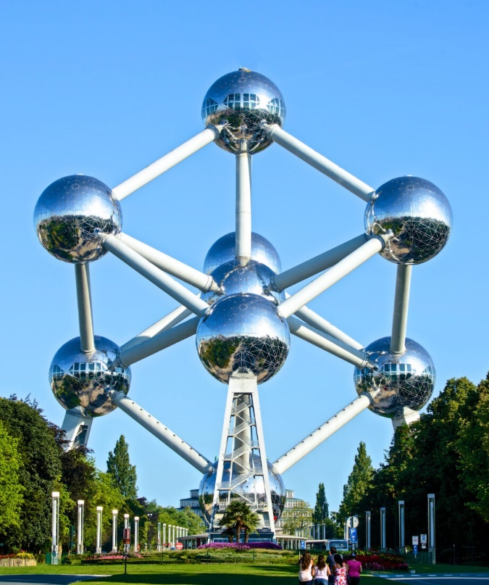
30. Позната грађевина са фотографије налази се у:
А) Бриселу
Б) Стразбуру
В) Хагу
Г) Амстердаму

Slide 33
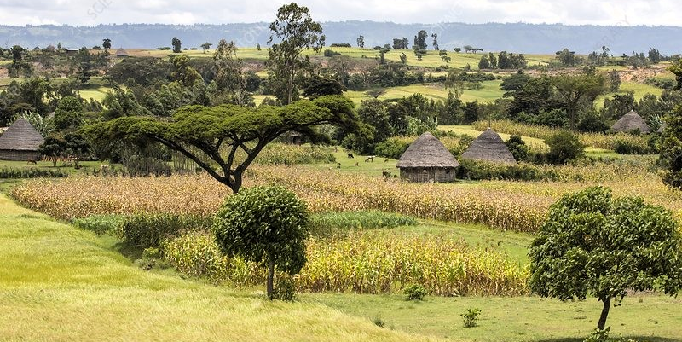
31. Пејзаж са фотографије карактеристичан је за:
А) Сахел Б) Етиопску висораван
В) Басен Конга Г) Атласке планине

Slide 34
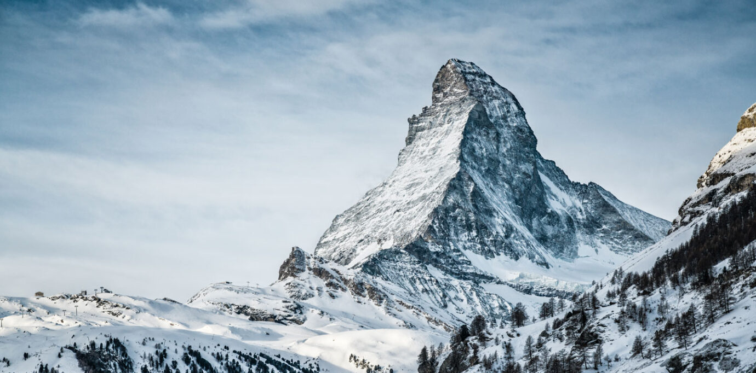
32. Специфичан планински врх са слике зове се:
А) Мон Блан Б) Триглав
В) Матерхорн Г) Елбрус

Slide 35
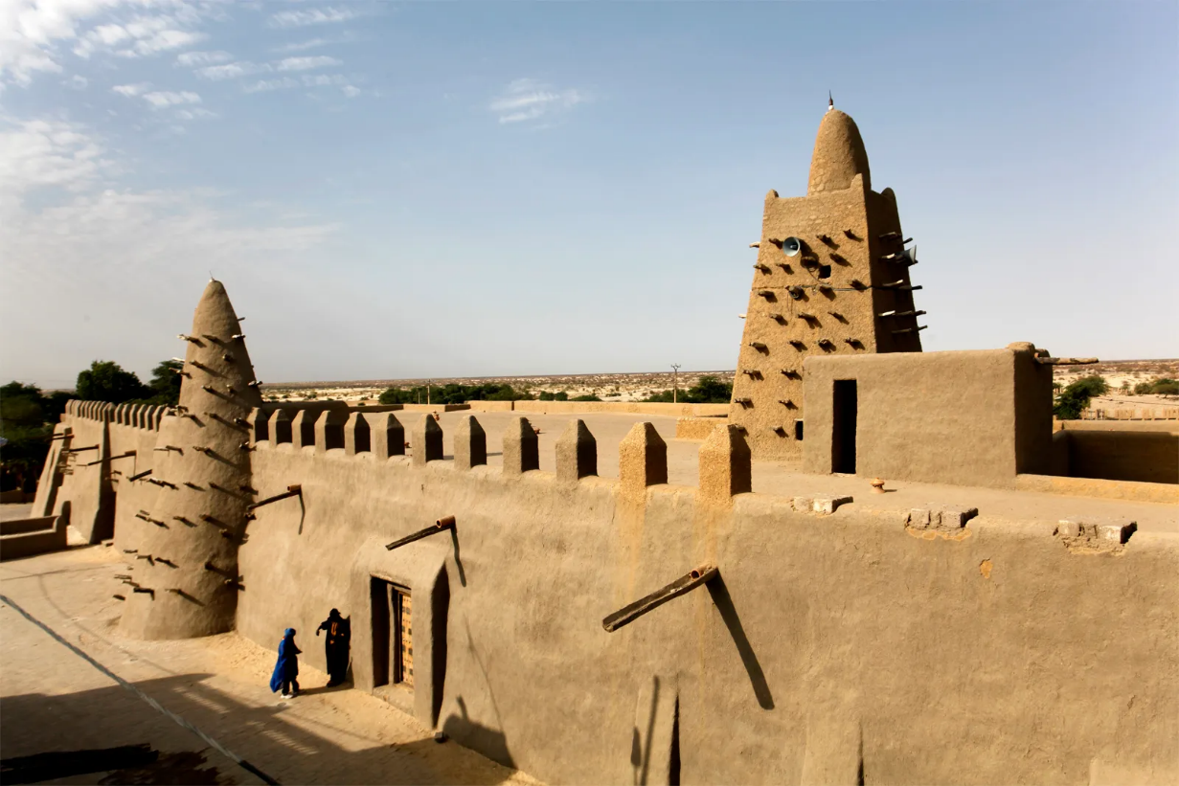
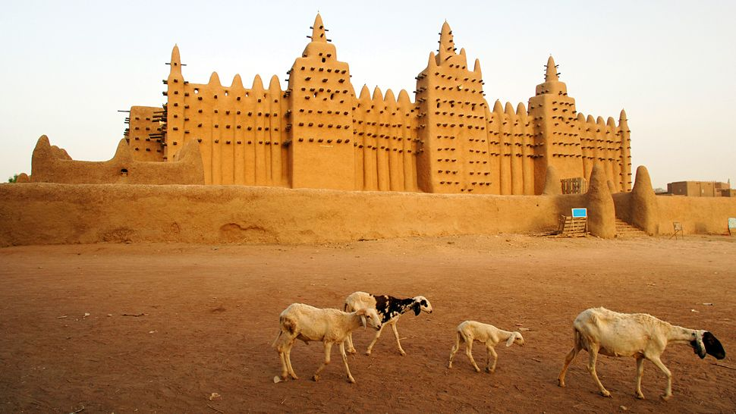
33. Знаменитост са фотографија налази се у држави која је означена бројем:
А) 1 Б) 2
В) 3 Г) 4
1
3
4
2

Slide 36
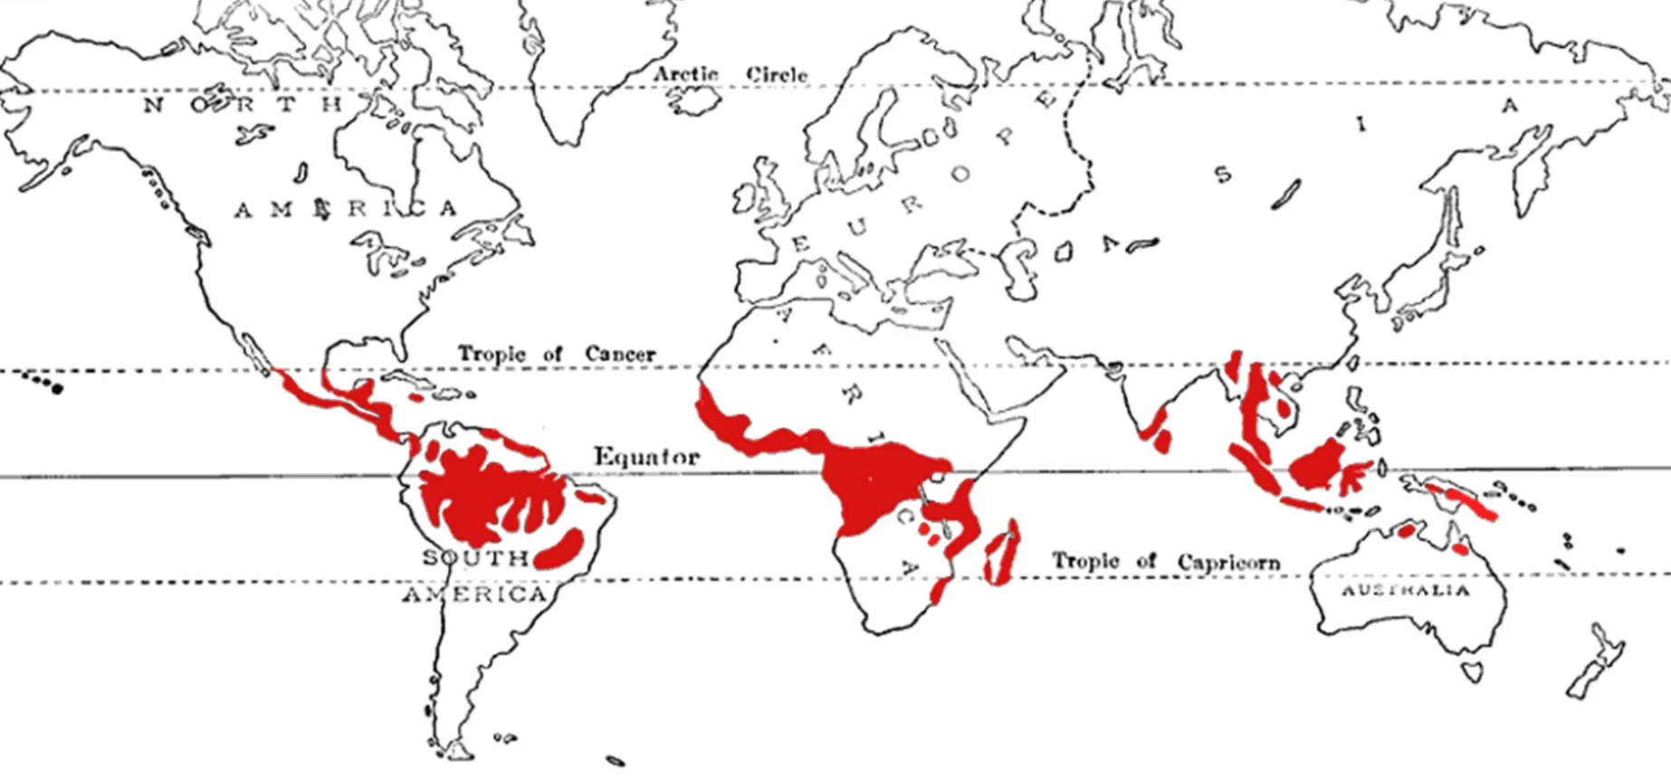
34. На карти су означене главне зоне узгоја:
А) Каучуковог дрвета Б) Кафе
В) Кедровог дрвета Г) Кокоса

Slide 37
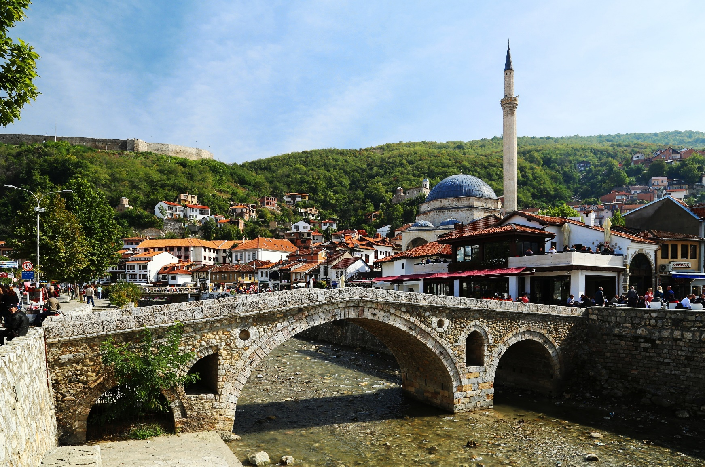
35. Град са фотографије налази се на ободу:
А) Косовске котлине
Б) Метохијске котлине
В) Пазарске котлине
Г) Врањске котлине

Slide 38
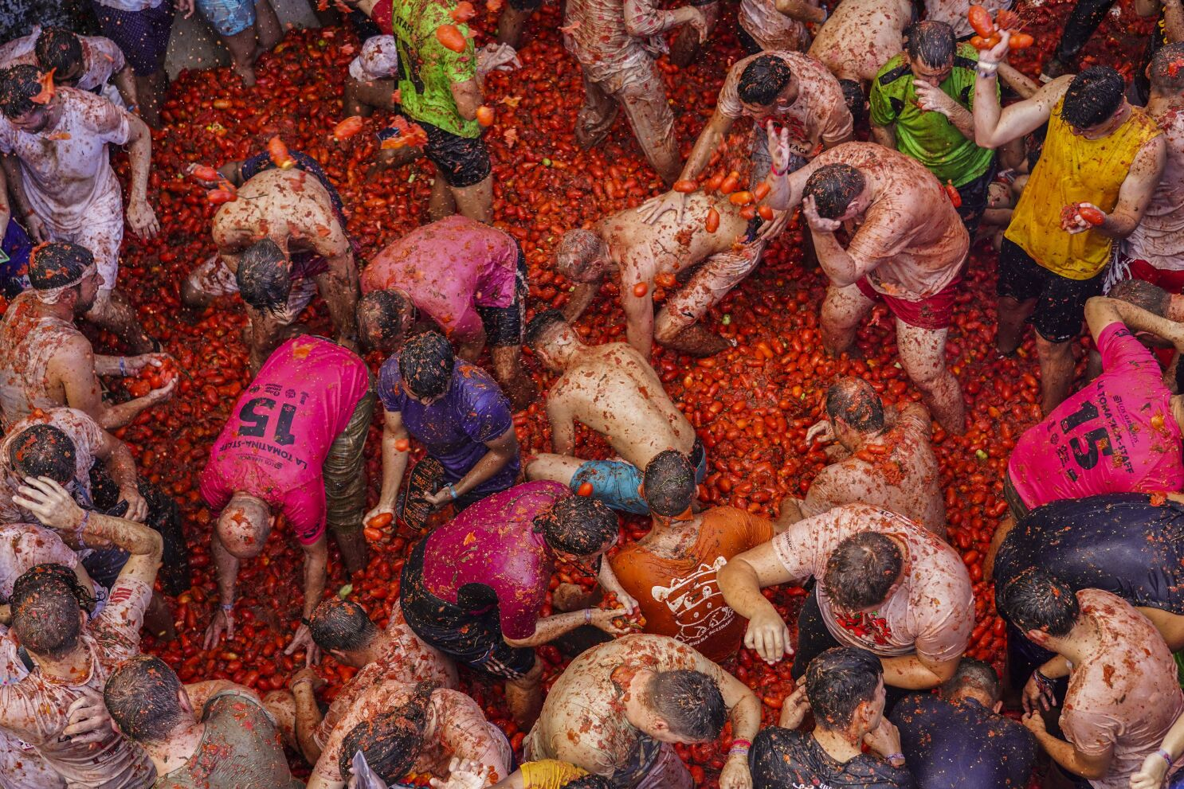
36. Необичан фестивал са фотографије одржава се у:
А) Шпанији
Б) Индији
В) Италији
Г) Грчкој

Slide 39
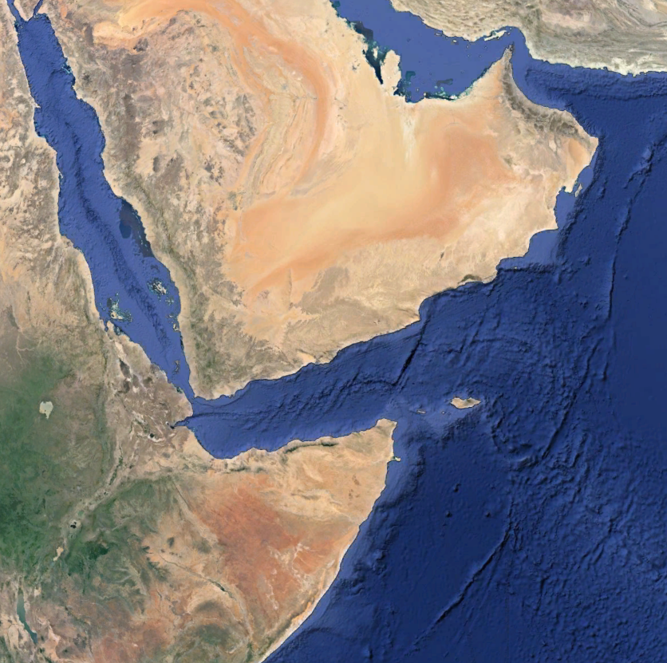
37. Који залив је означен на сателитском снимку?
А) Персијски
Б) Аденски
В) Сомалијски
Г) Арабијски

Slide 40
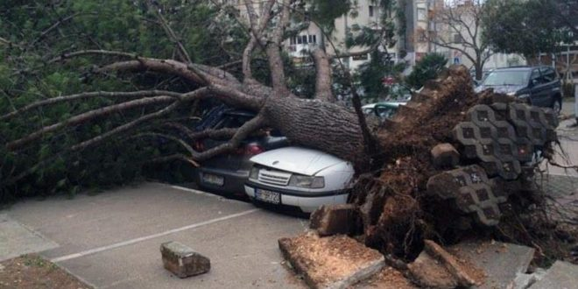
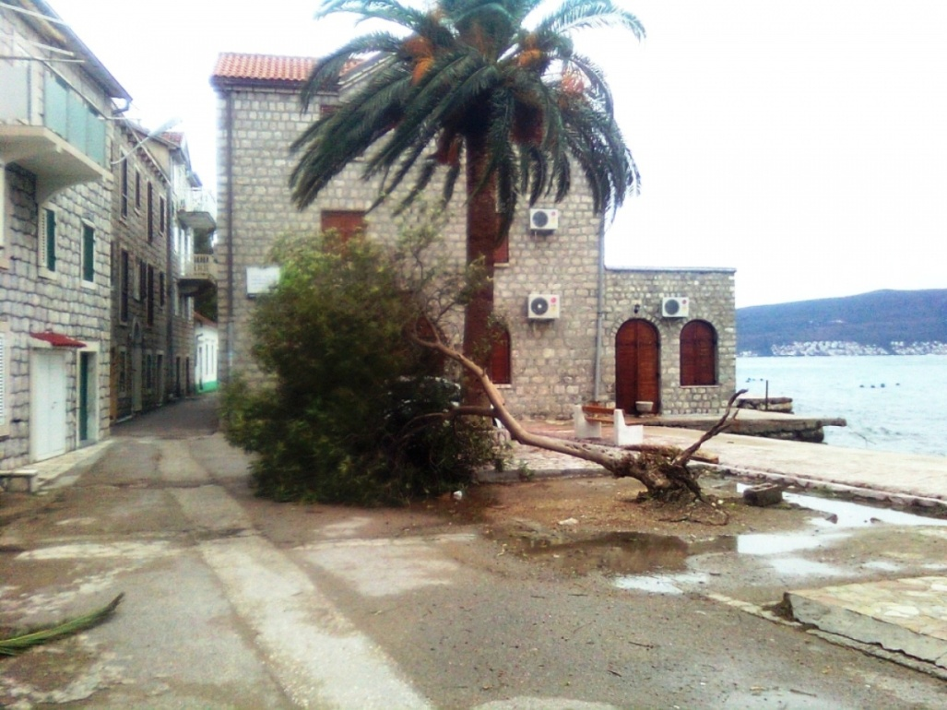
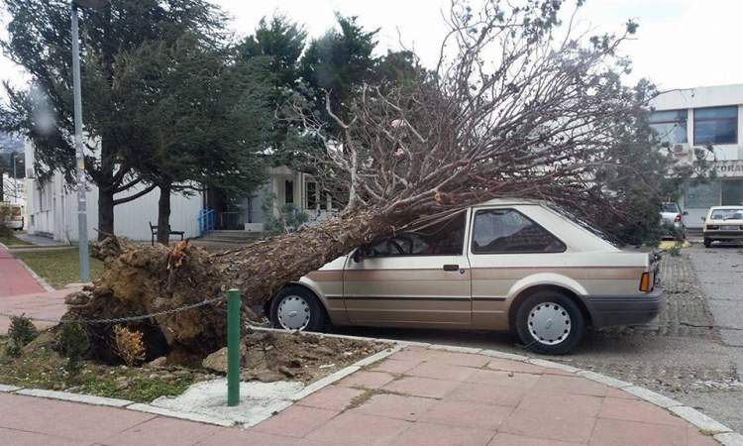
38. За призоре са фотографија из црногорског приморја заслужан је ветар:
А) Југо
Б) Маестрал
В) Бура
Г) Кошава

Slide 41
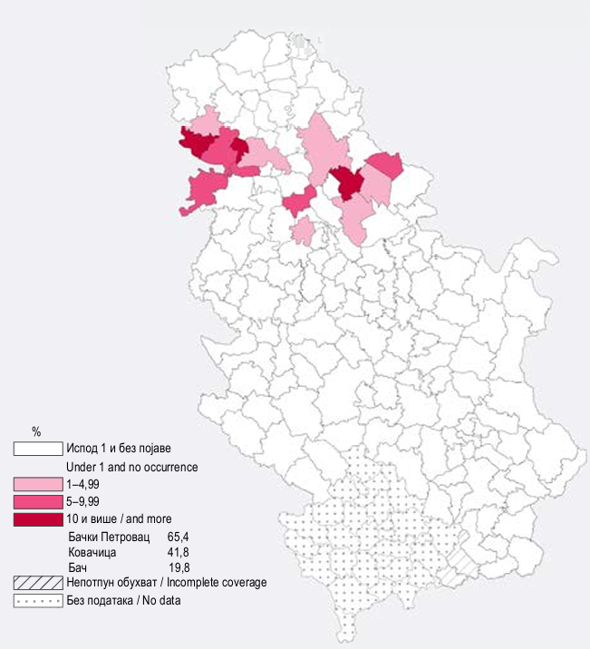
39. На карти је приказан просторни размештај :
А) Словака
Б) Мађара
В) Хрвата
Г) Румуна

Slide 42
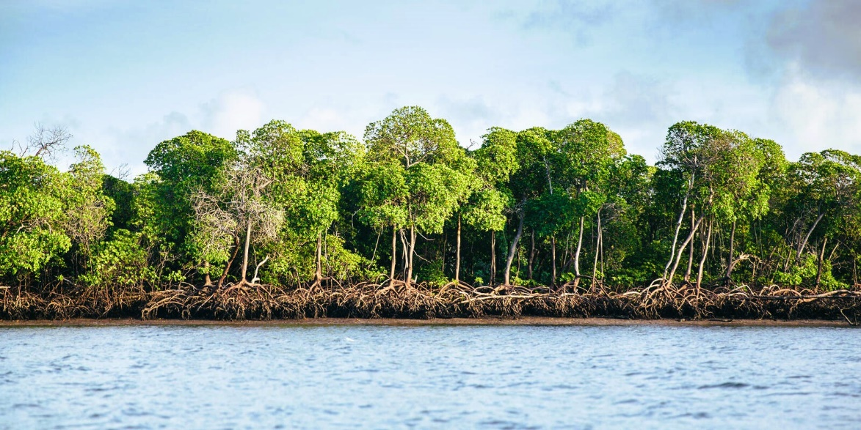
40. Овакав тип вегетације нећемо видети на обали:
А) Флориде Б) Јукатана
В) Суматре Г) Сицилије

Slide 43
1. Како се зове локалитет са фотографије?
А) Петра
Б) Ангкор Ват
В) Ласа
Г) Вавилон

Slide 44
2. Избаци уљеза:
А) Б)
В) Г)

Slide 45
3. Један од највећих светских произвођача културе са слике је:
А) Таџикистан
Б) Узбекистан
В) Авганистан
Г) Азербејџан

Slide 46
4. Рељефни облик са фотографије настао је радом:
А) Крашке ерозије
Б) Еолске ерозије
В) Абразије
Г) Тектонике

Slide 47
5. Са тврђаве Маглич пружа се поглед на долину:
А) Западне Мораве
Б) Лима
В) Ибра
Г) Велике Мораве

Slide 48
6. Клима-дијаграм одговара једном од понуђених градова :
А) Торонто
Б) Ванкувер
В) Њујорк
Г) Њу Орлеанс

Slide 49
7. Карта приказује:
А) Етничке групе
Б) Војне савезе
В) Некадашњу
колонијалну
поделу
Г) Верске групе

Slide 50
8. Ако брод плови на релацији између држава чије су заставе приказане, он мора да прође кроз:
А) Тајвански пролаз
Б) Малајски пролаз
В) Мореуз Баб-ел-Мандеб
Г) Суецки канал

Slide 51
9. На карти је представљена заступљеност (на 100 000 становника):
А) Електричних аутомобила
Б) Хектара под четинарима
В) Грла оваца
Г) Ветрогенератора

Slide 52
10. На фотографији је град:
А) Абу Даби
Б) Сингапур
В) Доха
Г) Мале

Slide 53
11. Манастир са фотографија налази се на падинама:
А) Златибора
Б) Фрушке горе
В) Цера
Г) Рудника

Slide 54
12. Фотографија је настала у централној Аустралији у подне:
А) 22. јуна
Б) 22. децембра
В) 21. марта
Г) 23. септембра

Slide 55
13. Поређај државе према правилном редоследу њихових застава, идући од запада према истоку:
А)
Б)
В)
Г)

Slide 56
14. На фотографији је приказан град:
А) Бор Б) Смедерево
В) Краљево Г) Прибој

Slide 57
15. Графикон представља 10 највећих светских произвођача:
А) Дијаманата
Б) Сребра
В) Платине
Г) Злата

Slide 58
16. Фотографија је настала на територији:
А) Новог Зеланда
Б) Чилеа
В) Перуа
Г) Шведске

Slide 59
17. На карти је зеленом и плавом бојом представљен просторни размештај:
А) Ливада и пашњака
Б) Шума
В) Највећих годишњих
количина падавина
Г) Сеизмички најтруснијих
терена

Slide 60
18. Објекат са слике намењен је превасходно за:
А) Спорт и рекреацију
Б) Заштиту од буке
В) Унапређење естетске вредности пејзажа
Г) Кретање животиња

Slide 61
19. Град са фотографија
налази се на обали:
А) Руског залива
Б) Финског залива
В) Ботничког залива
Г) Ришког залива

Slide 62
20. На карти су приказане просечне вредности:
А) Стопе наталитета
Б) Стопе морталитета
В) Стопе фертилитета
Г) Стопе природног прираштаја

Slide 63
21. Шта је означено на сателитском снимку?
А) Шетландска острва
Б) Фарска острва
В) Свалбард
Г) Нова Земља

Slide 64
22. Избаци уљеза:
А) Б)
В) Г)

Slide 65
23. Животињу са фотографије можемо видети у:
А) Пустињи Гоби
Б) Сахари
В) Атаками
Г) Пустињи Намиб

Slide 66
24. Главни фактор настанка водопада са слике је:
А) Флувијална ерозија
Б) Флувијална акумулација
В) Крашка ерозија
Г) Тектоника

Slide 67
25. Уравнотежена полна структура Катара (2020) је нарушена услед:
А) Емиграције женског ст. Б) Досељавања избеглица
В) Досељавања страних радника Г) Смртности жена
М Ж

Slide 68
26. Пејзаж са фотографије настао је захваљујући:
А) Крчењу шуме
Б) Обради земљишта
В) Рударству
Г) Земљотресу

Slide 69
27. Култура са слике највише се узгаја у околини:
А) Зајечара
Б) Бачког Петровца
В) Београда
Г) Ваљева

Slide 70
28. На карти је приказан степен угрожености од:
А) Аерозагађења Б) Псеудоурбанизације
В) Дезертификције Г) Маларије

Slide 71
29. Држава, чије су контуре приказане, не граничи се са:
А) Јужноафричком р.
Б) Боцваном
В) Анголом
Г) Мозамбиком

Slide 72
30. Позната грађевина са фотографије налази се у:
А) Бриселу
Б) Стразбуру
В) Хагу
Г) Амстердаму

Slide 73
31. Пејзаж са фотографије карактеристичан је за:
А) Сахел Б) Етиопску висораван
В) Басен Конга Г) Атласке планине

Slide 74
32. Специфичан планински врх са слике зове се:
А) Мон Блан Б) Триглав
В) Матерхорн Г) Елбрус

Slide 75
33. Знаменитост са фотографија налази се у држави која је означена бројем:
А) 1 Б) 2
В) 3 Г) 4
1
3
4
2

Slide 76
34. На карти су означене главне зоне узгоја:
А) Каучуковог дрвета Б) Кафе
В) Кедровог дрвета Г) Кокоса

Slide 77
35. Град са фотографије налази се на ободу:
А) Косовске котлине
Б) Метохијске котлине
В) Пазарске котлине
Г) Врањске котлине

Slide 78
36. Необичан фестивал са фотографије одржава се у:
А) Шпанији
Б) Индији
В) Италији
Г) Грчкој

Slide 79
37. Који залив је означен на сателитском снимку?
А) Персијски
Б) Аденски
В) Сомалијски
Г) Арабијски

Slide 80
38. За призоре са фотографија из црногорског приморја заслужан је ветар:
А) Југо
Б) Маестрал
В) Бура
Г) Кошава

Slide 81
39. На карти је приказан просторни размештај :
А) Словака
Б) Мађара
В) Хрвата
Г) Румуна

Slide 82
40. Овакав тип вегетације нећемо видети на обали:
А) Флориде Б) Јукатана
В) Суматре Г) Сицилије

